Slide 1
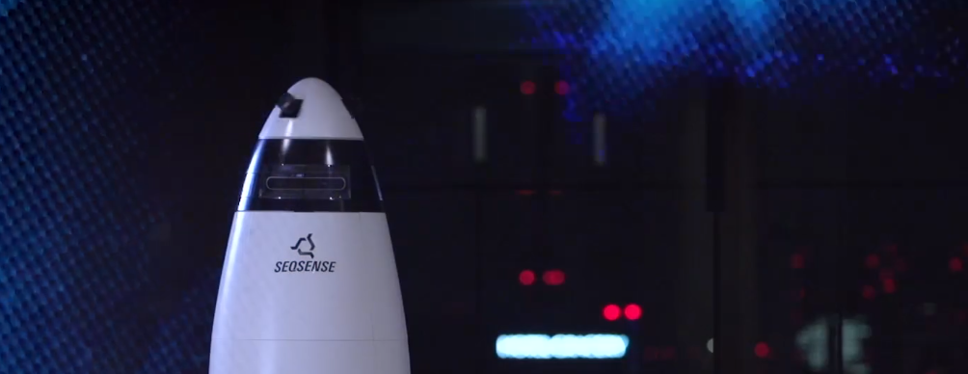

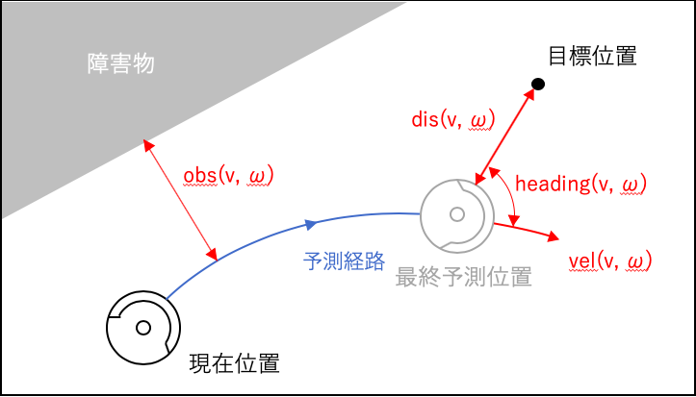
局所経路計画
【使用アルゴリズム】
DWA（Dynamic Window Approach）
G(v, ω) = α＊obs(v,ω) + β＊heading(v, ω)
+ γ＊dis(v,ω) + δ＊vel(v, ω)

Slide 2
局所経路計画
[obs関数について]
障害物に当たらない経路を選ぶ関数
G(v, ω) = α＊obs(v,ω) + β＊dis(v, ω)
+ γ＊heading(v, ω) + δ＊vel(v, ω)

Slide 3
局所経路計画
[dis関数について]
目標位置に近い経路を選ぶ関数
G(v, ω) = α＊obs(v,ω) + β＊dis(v,ω)
+ γ＊heading(v, ω) + δ＊vel(v, ω)

Slide 4
局所経路計画
[heading関数について]
目標位置のに向かった経路を選ぶ関数
G(v, ω) = α＊obs(v,ω) + β＊dis(v,ω)
+ γ＊heading(v, ω) + δ＊vel(v, ω)

Slide 5
局所経路計画
[vel関数について]
より速い経路を選ぶ関数
G(v, ω) = α＊obs(v,ω) + β＊ dis(v,ω)
+ γ＊heading(v, ω) + δ＊vel(v, ω)

